Slide 1


CONTROL REMOTO IR CON ARDUINO
@eighta.dev

Slide 2
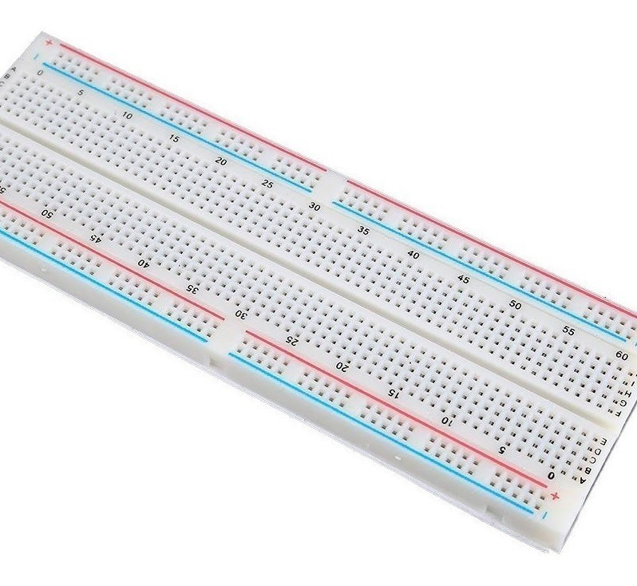
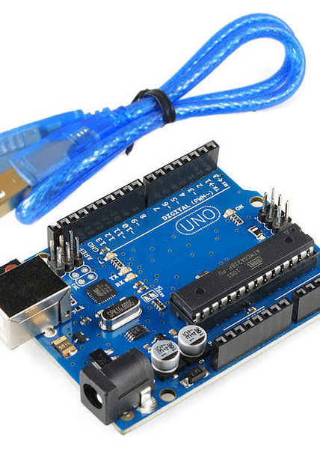
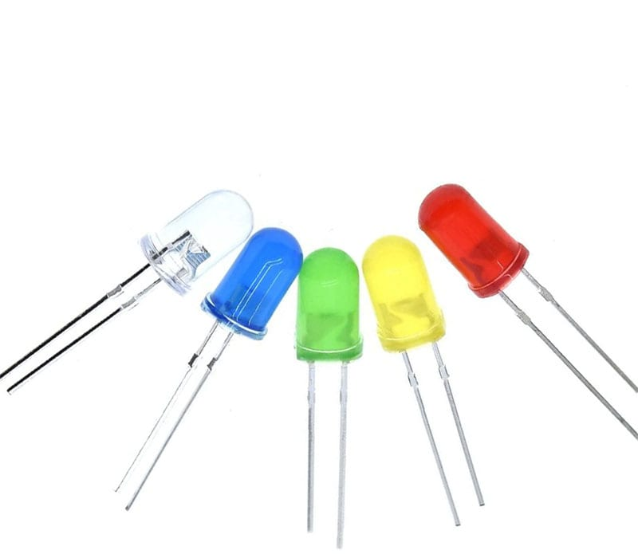
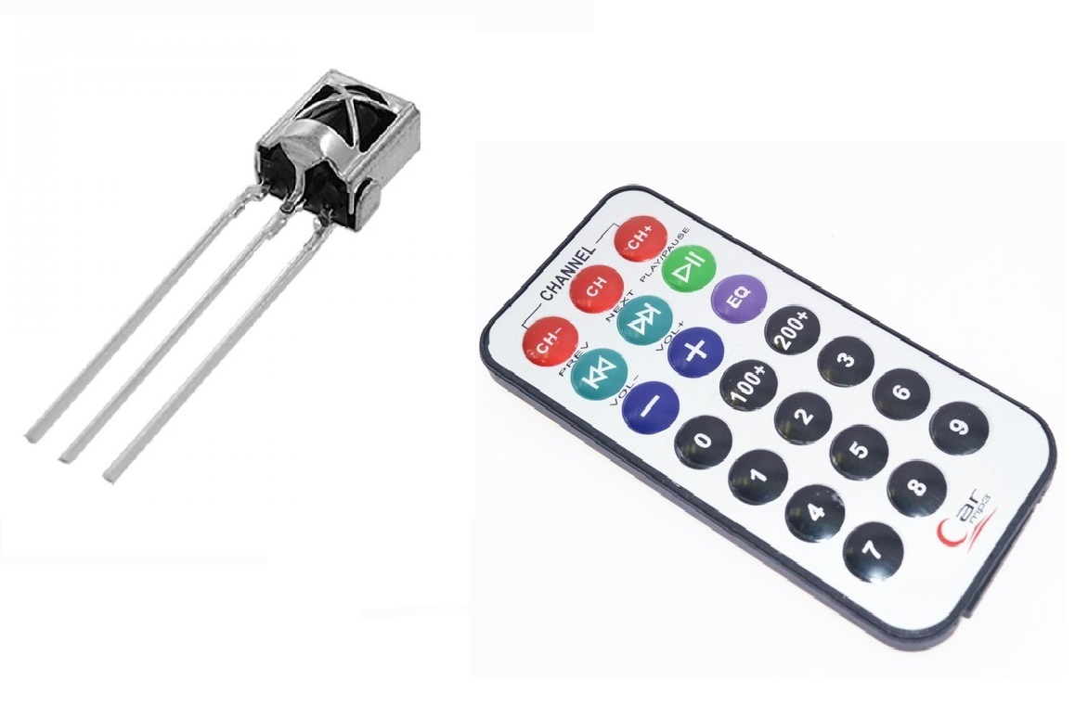
MATERIALES
CONTROL REMOTO IR
SENSOR IR
ARDUINO UNO
PROTOBOARD
LUCES LED

Slide 3
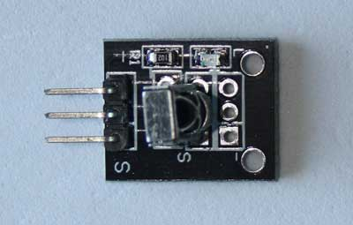
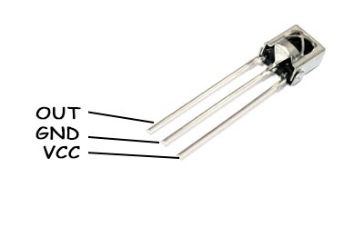
SENSOR RECEPTOR IR
Este sensor tiene un filtro interno para detectar solo frecuencias infrarrojos cercanas a 38KHz, lo que lo hace compatible con la mayoría de mandos infrarrojos, posee 3 pines de conexión GND, VCC y DATA , el cual nos permite conectar directamente a un pin digital de nuestro Arduino o cualquier microcontrolador que deseemos usar.
KY-022. Módulo sensor receptor infrarrojo
Receptor infrarrojo VS 1838B

Slide 4
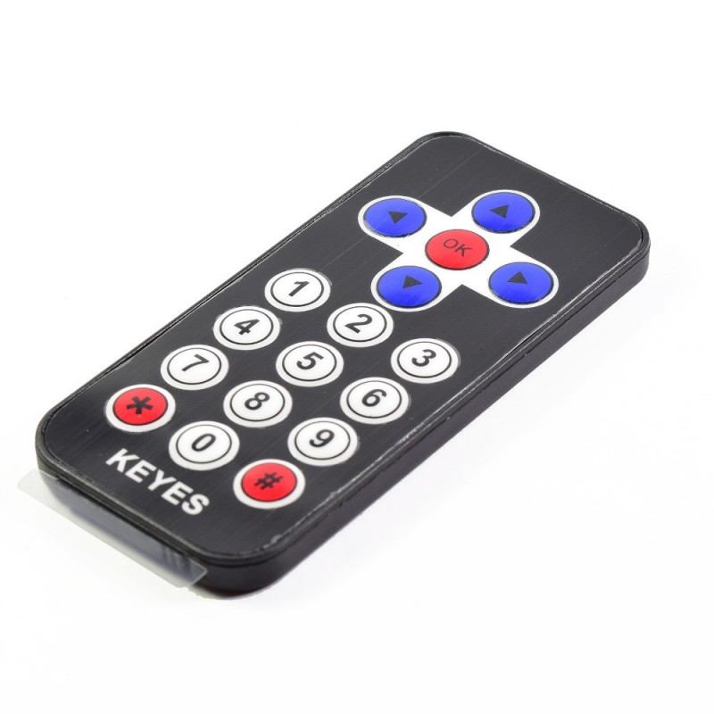
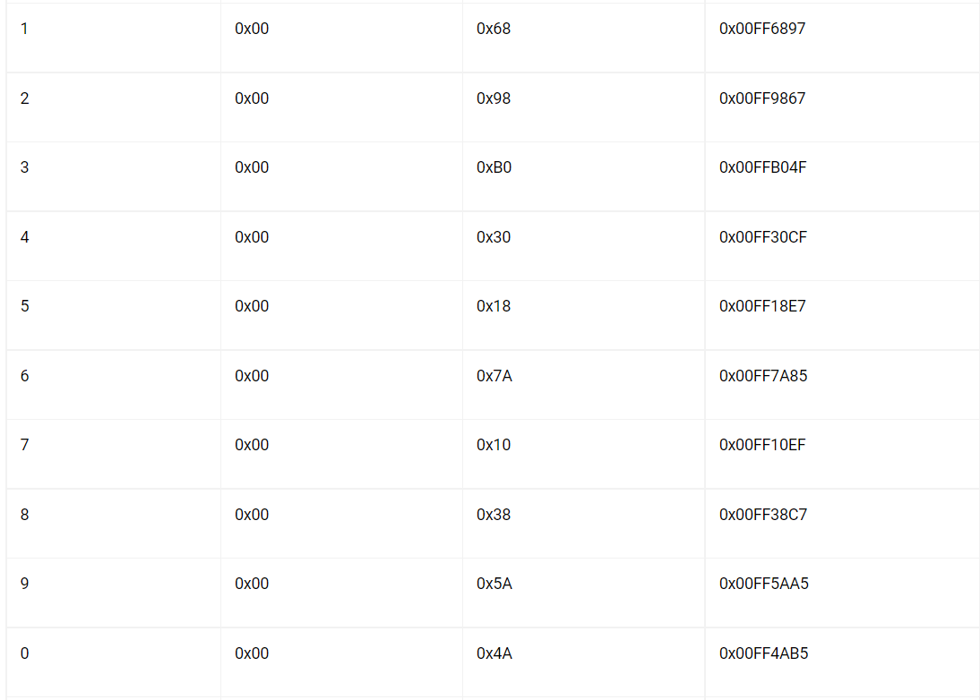
Mando IR
Este Mando usa el protocolo NEC que trabaja a 38KHz de frecuencia, el formato del tren de pulsos que envía al presionar una tecla se muestra en la siguiente gráfica.

Slide 5
Librería IR remote para Arduino
IRremote es una de las librerías más usadas y completas para trabajar con protocolos de controles infrarrojos, tiene implementado varios protocolos de las marcas más conocidas como Sony, LG, Samsung, Sanyo, etc
Pueden descargarlo y encontrar más información en: https://github.com/z3t0/Arduino-IRremote
Es necesario descargar e importarla a nuestro IDE Arduino para poder trabajar los ejemplos de este tutorial

Slide 6
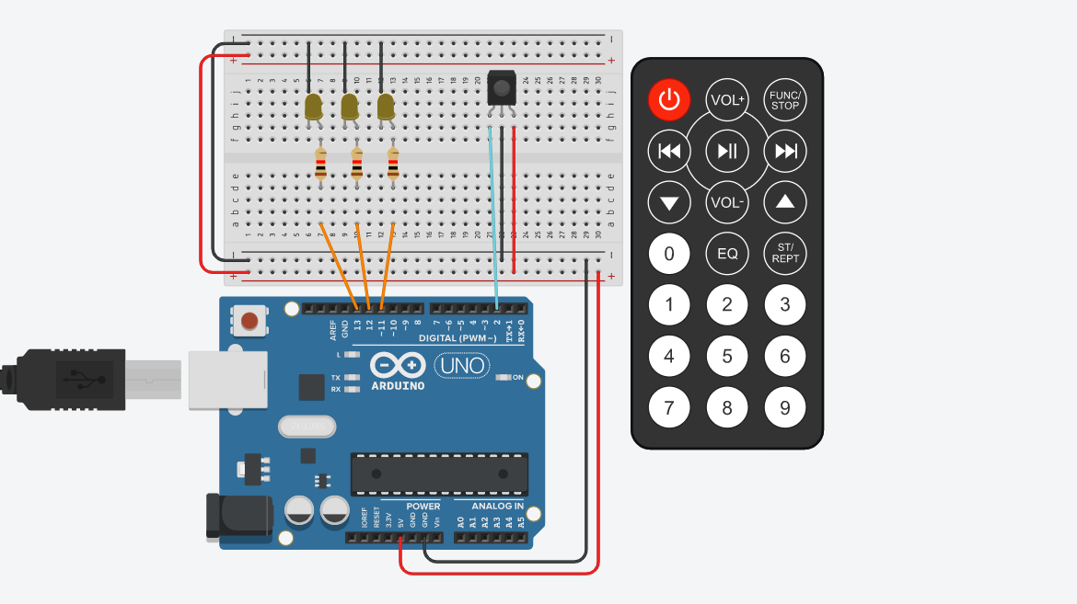

Slide 7
